Slide 1


Engenharia de Software:
Ciclos de vida
Lattes - linkedin
euristenhojr@gmail.com
http://www.unichristus.edu.br/
Euristenho Queiroz de Oliveira Júnior
Especialista em Engenharia de Software
MSc em Engenharia de Software

Slide 2

AGENDA
1. Apresentação
2. Livros
4. - Gerência de Projetos
3. Acordo de Convivência
4. Modelos x Processos
5. - Modelos de Desenvolvimento
6. - RUP
7. - Ágil x Tradicional
8. - Exercícios

Slide 3

Apresentação
FORMAÇÃO ACADÊMICA
Graduado em Telemática/Telecomunicações - IFCE ( 2002 - 2008)
Especialista em Engenharia de Software - FA7 ( 2011 - 2013)
MSc em Engenharia de Software - UFPE ( 2011 - 2015)
CURRÍCULO PROFISSIONAL
Atuei 4 anos na empresa privada
10 anos no ambiente Público
Atualmente Líder Técnico de 45 Projetos de Tecnologia na SEPOG/PMF
Prof. Euristenho Júnior

Slide 4
Apresentação
DOCÊNCIA
Professor Substituto das Disciplinas de Sistemas de Informação – FA7
(2011 - 2012)
Professor da Especialização em Sistemas WEB – FJN
(2011 - 2012)
Professor de Bancas de graduação em Sistemas de Informações – FA7
(2012)
Professor dos Cursos de Tecnologia da Informação da Unifanor (2015 – 2018)
Professor do Curso de Sistemas de Informação Unichristus (2018 - Atual)
Prof. Euristenho Júnior

Slide 5
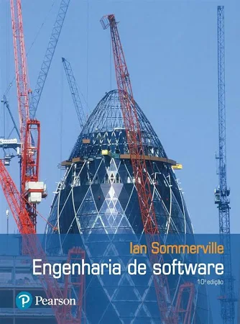

Livros
Engenharia de Software - 10ª Ed – Lan Sommerville - Pearson
Engenharia de Software – Uma abordagem profissional- 8ª Ed. AMGH
Prof. Euristenho Júnior

Slide 6


Dicas de Convivência
Horários
Conversas
Dúvidas
Celular
Avaliações
Prof. Euristenho Júnior

Slide 7



Questionamentos
Prof. Euristenho Júnior

Slide 8
Engenharia de Software
Objetivo desta Aula
O que é processo de desenvolvimento de software. A importância do processo de desenvolvimento de software. Elementos de processo de desenvolvimento de software: fases; atividades; artefatos; e papéis.
Prof. Euristenho Júnior

Slide 9
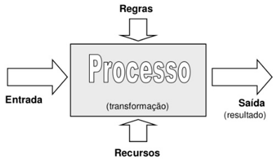
Engenharia de Software
PROCESSO DE DESENVOLVIMENTO
Prof. Euristenho Júnior

Slide 10
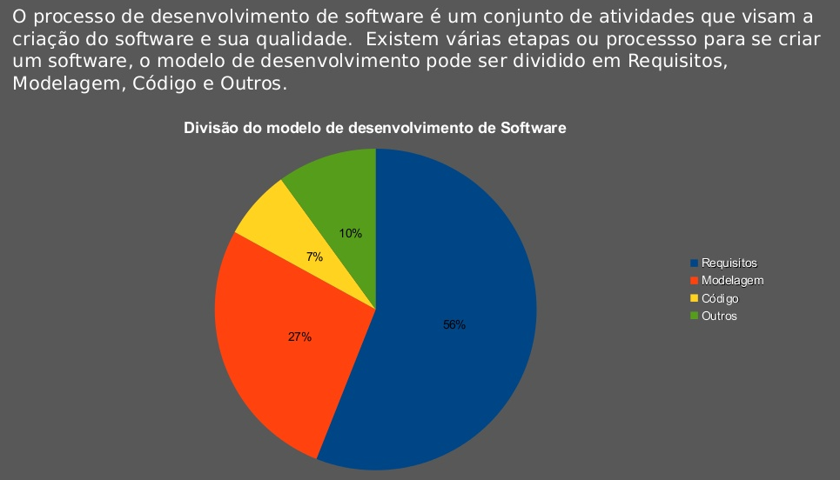
Engenharia de Software
PROCESSO DE DESENVOLVIMENTO
Prof. Euristenho Júnior

Slide 11
Engenharia de Software
PROCESSO DE DESENVOLVIMENTO
O Guia PMBOK® define processo como sendo um conjunto de atividades inter-relacionadas realizadas para obter um conjunto específico de produtos, resultados ou serviços (PMBOK, 2008). Segundo o IEEE, um processo é uma sequencia de passos executada com um determinado objetivo (IEEE, 2003).
Para o CMMI, um processo é definido quando tem uma descrição que é mantida, ou seja, tem documentação que detalha o que é feito (produto), quando (etapas), por quem (papéis), os itens utilizados (insumos) e os itens produzidos (resultados)(CMMI, 2006). Os processos podem ser definidos com mais ou menos detalhes e suas etapas podem ter ordenação parcial, o que pode permitir paralelismo entre algumas delas (PAULA FILHO, 2009).
Prof. Euristenho Júnior

Slide 12
Engenharia de Software
PROCESSO DE DESENVOLVIMENTO
Focando no desenvolvimento de software, Ian Sommerville define um processo de software como um conjunto de atividades que leva à produção de um produto de software (SOMMERVILLE, 2007). Roger S. Pressman define processo de software como um arcabouço para as tarefas que são necessárias para construir software de alta qualidade (PRESSMAN, 2006). Wilson de Paula Filho faz uma analogia interessante, para ele processo é uma receita a ser seguida (PAULA FILHO, 2009).
Processos de softwares são complexos e como todos os processos intelectuais e criativos dependem de julgamento humano. A existência de um processo de software não garante que o software será entregue no prazo, de que ele irá satisfazer as necessidades do cliente, ou exibirá os atributos arquiteturais que manterão as características de qualidade em longo prazo. Um processo deve ser acoplado a uma sólida prática de engenharia de software e deve ser avaliado para garantir que satisfaça a um conjunto de critérios básicos de processo que demonstram ser essenciais para uma engenharia de software bem sucedida (PRESSMAN, 2006).
Prof. Euristenho Júnior

Slide 13
Engenharia de Software
PROCESSO DE DESENVOLVIMENTO
Não existe um processo ideal. As organizações devem criar, verificar, validar e aperfeiçoar seus próprios métodos (CMMI, 2006). Várias destas desenvolvem abordagens inteiramente diferentes, adequadas à sua realidade, para o desenvolvimento de software. No caso de alguns sistemas, como os sistemas críticos[5], é necessário um processo de desenvolvimento muito bem estruturado. Nos sistemas de negócios, com requisitos que mudam rapidamente, um processo flexível e ágil é provavelmente mais eficaz (SOMMERVILE, 2007).
Prof. Euristenho Júnior

Slide 14
Engenharia de Software
PROCESSO DE DESENVOLVIMENTO
Existem vários processos de desenvolvimento de software, porém algumas atividades fundamentais são comuns a todos eles (SOMMERVILE, 2007):
Especificação: define a funcionalidade do software e as restrições sobre sua operação.
Projeto e implementação: o software que atenda a especificação deve ser produzido.
Validação de software: o software deve ser validado para garantir que ela faça o que o cliente deseja.
Evolução: o software deve evoluir para atender aos novos requisitos que naturalmente surgirão.
Prof. Euristenho Júnior

Slide 15
Engenharia de Software
PROCESSO DE DESENVOLVIMENTO
Processos de software têm como base modelos de processo genéricos. Esses modelos genéricos não são descrições definitivas de processos de software. Ao contrário, são abstrações do processo que podem ser usadas para explicar diferentes abordagens para o desenvolvimento de software. Eles podem ser considerados como frameworks de processo que podem ser ampliados e adaptados para criar processos mais específicos de engenharia de software. Os modelos genéricos de processos de software amplamente utilizados são o modelo em cascata, o modelo de desenvolvimento evolucionário e o modelo de desenvolvimento baseado em componentes. Estes, não são mutuamente exclusivos e comumente são utilizados em conjunto, especialmente para desenvolvimento de sistemas de grande porte (SOMMERVILLE, 2007).
Prof. Euristenho Júnior

Slide 16

Engenharia de Software
PROCESSO DE DESENVOLVIMENTO
MODELOS
PROCESSOS
Prof. Euristenho Júnior

Slide 17
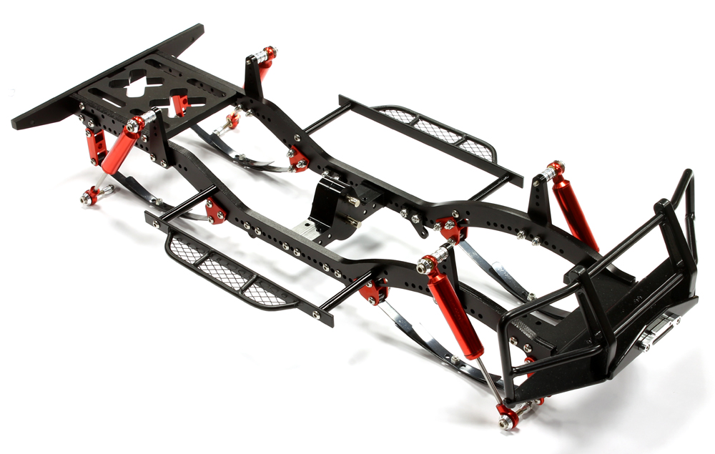
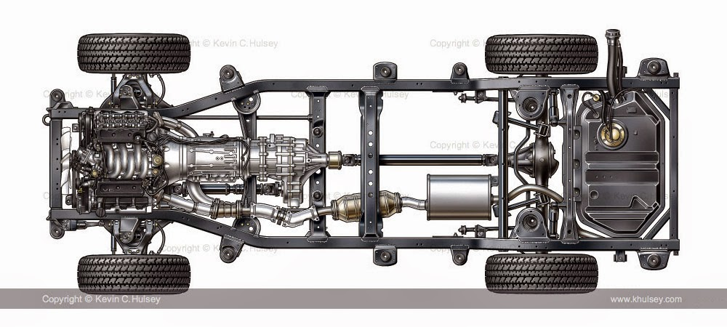
Engenharia de Software
PROCESSO DE DESENVOLVIMENTO
MODELOS
Prof. Euristenho Júnior

Slide 18


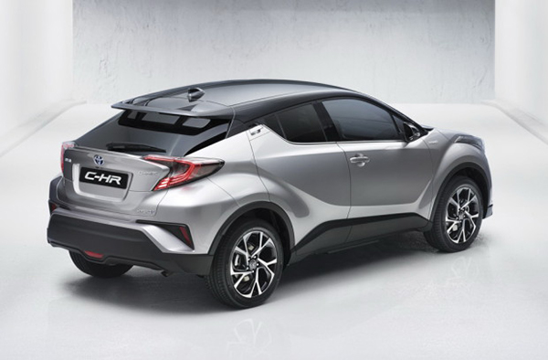
Engenharia de Software
PROCESSO DE DESENVOLVIMENTO
PROCESSOS
Prof. Euristenho Júnior

Slide 19
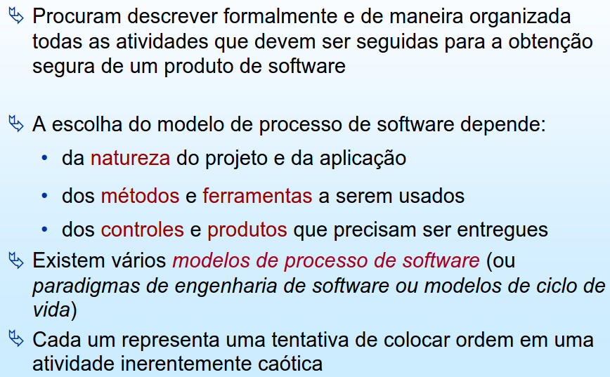
Engenharia de Software
MODELOS
PROCESSO DE DESENVOLVIMENTO
Prof. Euristenho Júnior

Slide 20
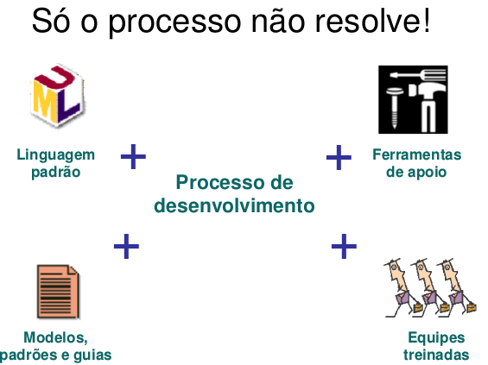
Engenharia de Software
PROCESSO DE DESENVOLVIMENTO
Prof. Euristenho Júnior

Slide 21
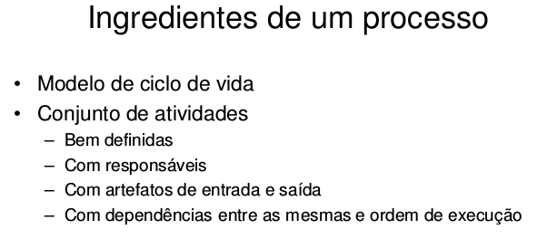
Engenharia de Software
PROCESSO DE DESENVOLVIMENTO
Prof. Euristenho Júnior

Slide 22
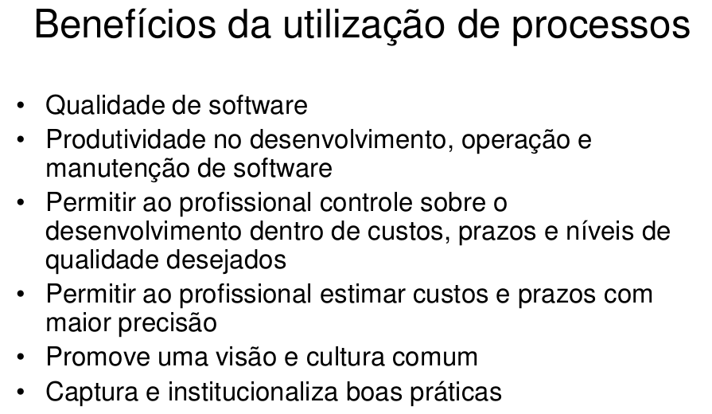
Engenharia de Software
PROCESSO DE DESENVOLVIMENTO
Prof. Euristenho Júnior

Slide 23
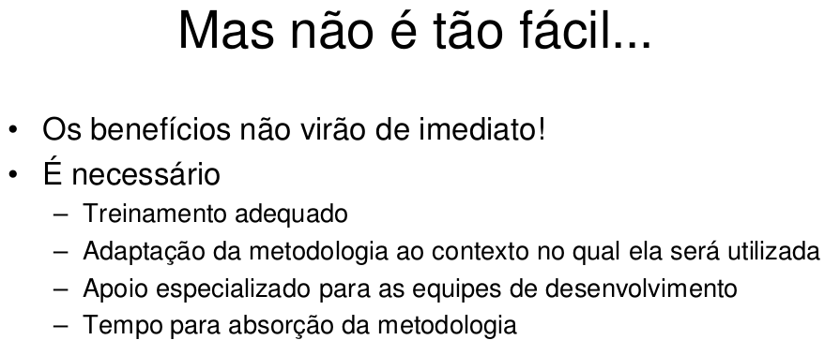
Engenharia de Software
PROCESSO DE DESENVOLVIMENTO
Prof. Euristenho Júnior

Slide 24
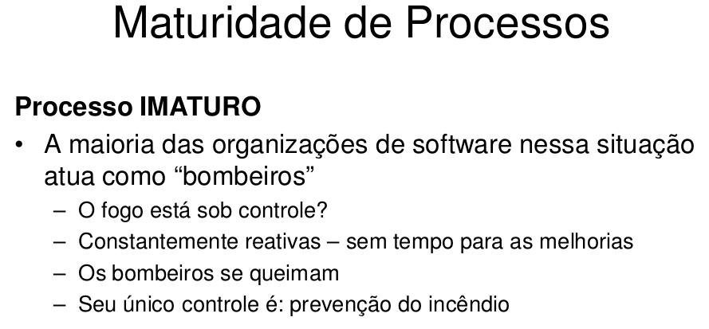
Engenharia de Software
PROCESSO DE DESENVOLVIMENTO
Prof. Euristenho Júnior

Slide 25
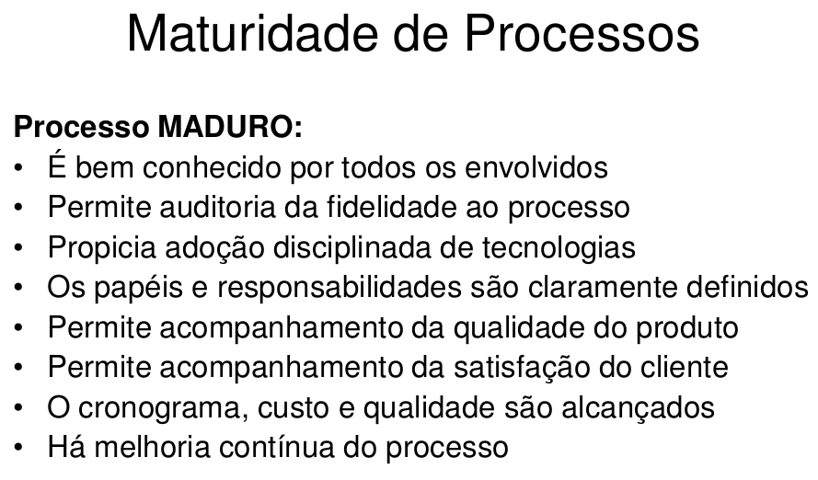
Engenharia de Software
PROCESSO DE DESENVOLVIMENTO
Prof. Euristenho Júnior

Slide 26
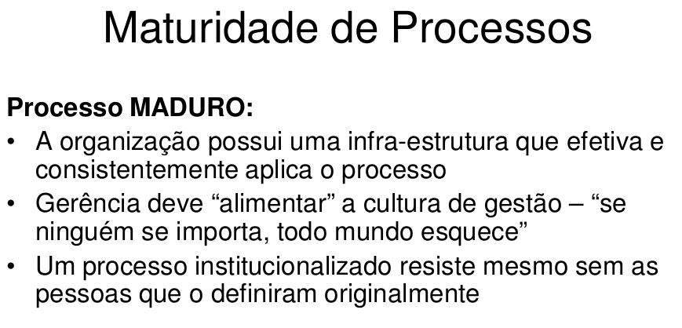
Engenharia de Software
PROCESSO DE DESENVOLVIMENTO
Prof. Euristenho Júnior

Slide 27
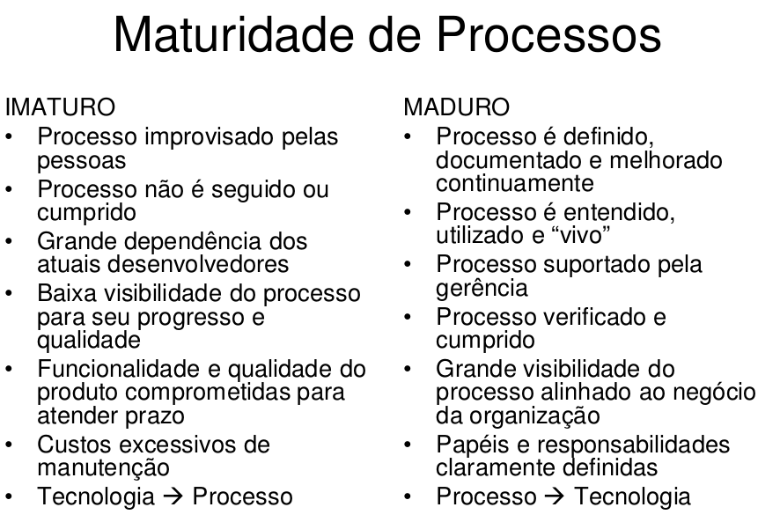
Engenharia de Software
PROCESSO DE DESENVOLVIMENTO
Prof. Euristenho Júnior

Slide 28
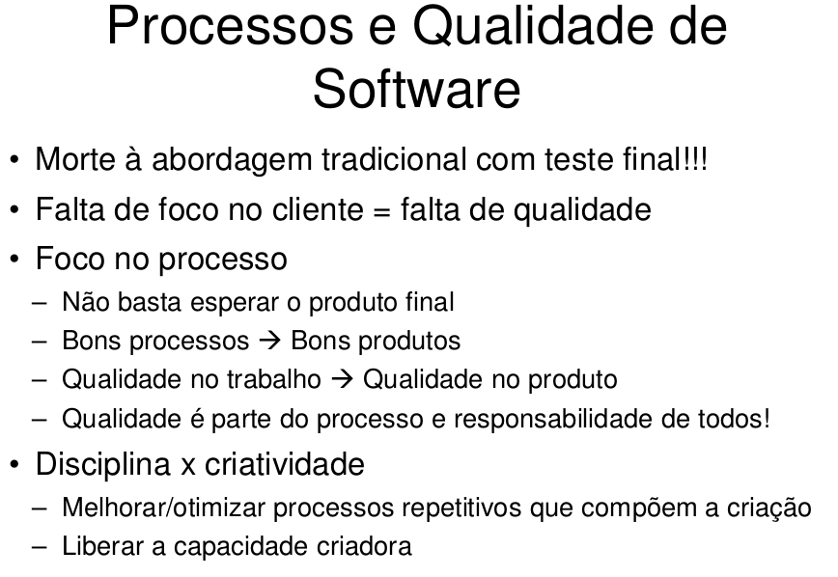
Engenharia de Software
PROCESSO DE DESENVOLVIMENTO
Prof. Euristenho Júnior

Slide 29
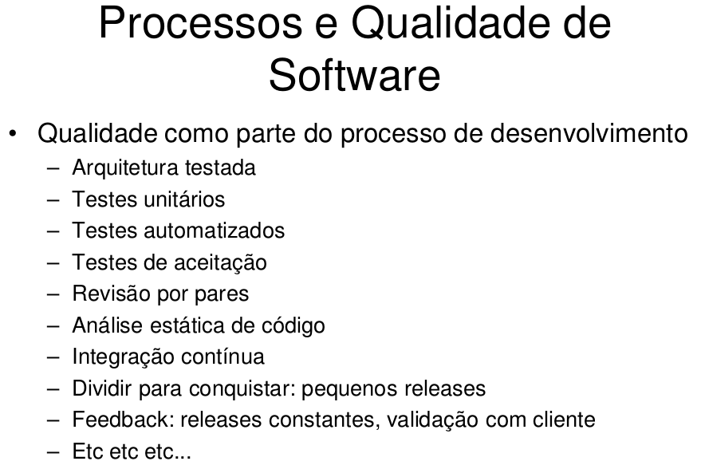
Engenharia de Software
PROCESSO DE DESENVOLVIMENTO
Prof. Euristenho Júnior

Slide 30
Modelos de ciclo de vida de software
Engenharia de Software
MODELOS
Conjunto de fases, atividades, marcos e artefatos que guiam o desenvolvimento, operação e manutenção de um sistema
Ferramenta para planejamento e gerenciamento!
Não existem modelos certos ou errados, apenas adequados ou não a uma determinada situação
Prof. Euristenho Júnior

Slide 31
Modelos de ciclo de vida de software
Engenharia de Software
MODELOS
Força bruta, code and fix, nike-way
Cascata
Espiral
Prototipagem
Programação exploratória
Iterativo
…
Prof. Euristenho Júnior

Slide 32
Modelo Cascata
Engenharia de Software
MODELOS
Um dos mais antigos, e ainda um dos mais usados!
Várias atividades executadas de forma sistemática e seqüencial
Espec. de Requisitos
Análise e Projeto
Implementação
Integração e testes
Implantação
Prof. Euristenho Júnior

Slide 33
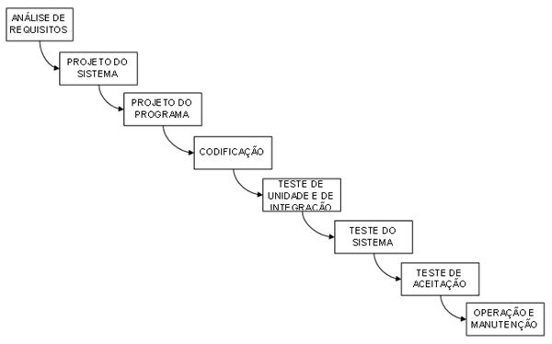
Modelo Cascata
Engenharia de Software
MODELOS
Prof. Euristenho Júnior

Slide 34
Modelo Cascata
Engenharia de Software
MODELOS
Fixa pontos específicos para a entrega de artefatos
É simples e fácil de aplicar, facilitando o planejamento
Na prática, existe uma interação entre as atividades e cada atividade pode levar a modificações nas anteriores
  na maioria dos casos existe interação e superposição!
Pressupõe que os requisitos ficarão estáveis
Atrasa a redução de riscos
Prof. Euristenho Júnior

Slide 35
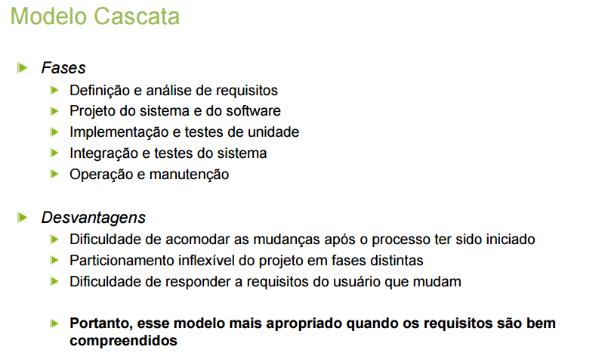
Engenharia de Software
MODELOS
Prof. Euristenho Júnior

Slide 36
Desenvolvimento cascata atrasa a redução de riscos
Engenharia de Software
MODELOS
100%
Início da
integração
(% codificado)
Progresso do projeto
Deadline
original
Tempo
Fonte: Software Project Management, Walker Royce
Prof. Euristenho Júnior

Slide 37
Modelo Iterativo
Engenharia de Software
MODELOS
Aplicação do modelo cascata iterativamente
As iterações iniciais atacam os maiores riscos
Req
Req
Req
A&P
A&P
A&P
Imp
Imp
Imp
I/T
I/T
I/T
Imp
Imp
Imp
Iteração 1
Iteração 2
Iteração 3
TEMPO
Prof. Euristenho Júnior

Slide 38
Desenvolvimento iterativo antecipa a redução de riscos
Engenharia de Software
MODELOS
Ciclo de vida
iterativo
100%
(% codificado)
Ciclo de vida
tradicional
Progresso do projeto
Tempo
Fonte: Software Project Management, Walker Royce
Prof. Euristenho Júnior

Slide 39
Modelo Iterativo
Engenharia de Software
MODELOS
Testes e integração são realizados desde o início, de forma contínua
Riscos críticos são resolvidos antes que grandes investimentos sejam realizados
Permite feedback dos usuários desde cedo
Pequenos objetivos, foco em curto-prazo
Progresso é medido de forma mais concreta
Implementações parciais podem ser implantadas
Utiliza as vantagens do modelo cascata, sem atrasar a resolução de riscos!
Prof. Euristenho Júnior

Slide 40
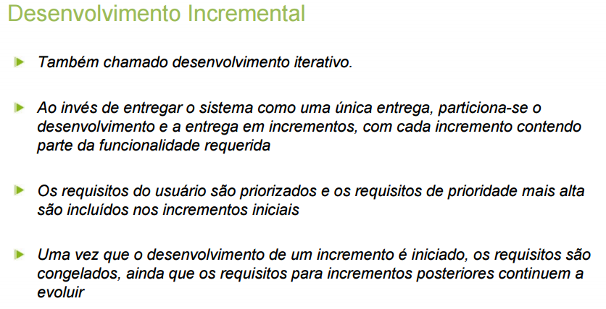
Engenharia de Software
MODELOS
Prof. Euristenho Júnior

Slide 41
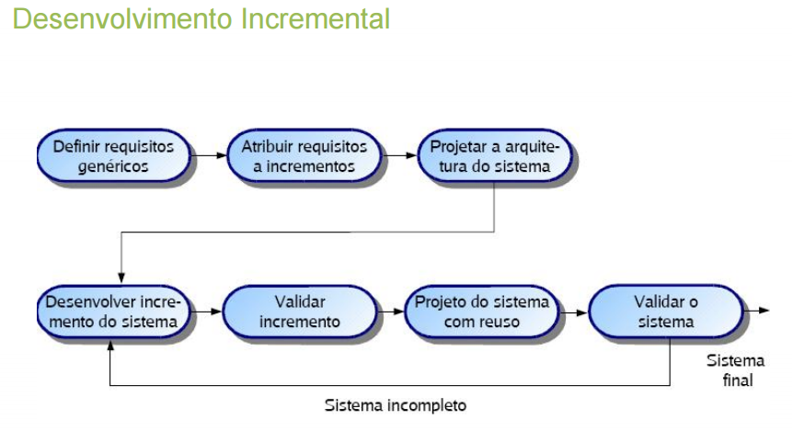
Engenharia de Software
MODELOS
Prof. Euristenho Júnior

Slide 42
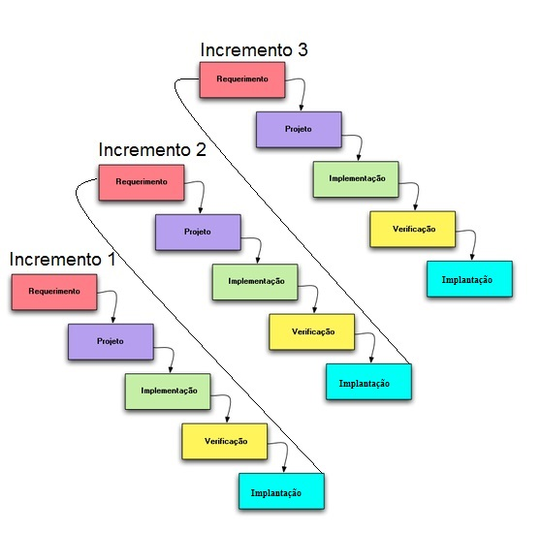
Engenharia de Software
MODELOS
Prof. Euristenho Júnior

Slide 43
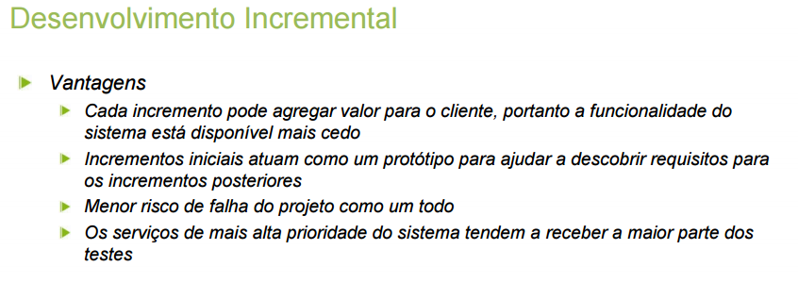
Engenharia de Software
MODELOS
Prof. Euristenho Júnior

Slide 44
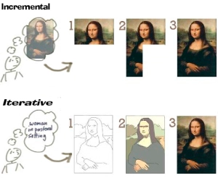
Engenharia de Software
MODELOS
Prof. Euristenho Júnior

Slide 45
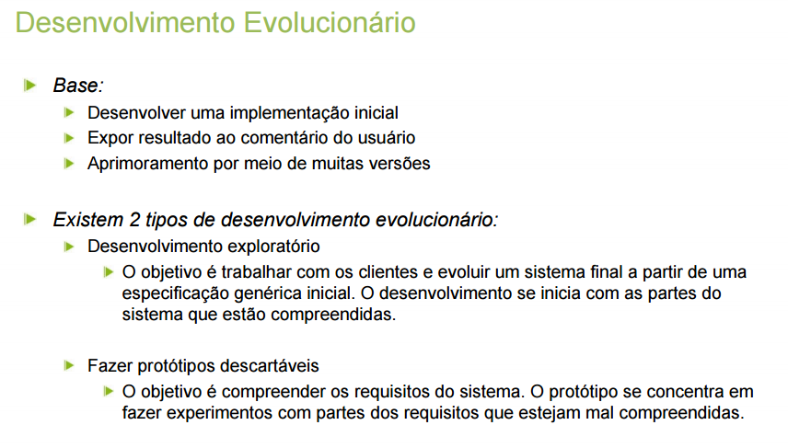
Engenharia de Software
MODELOS
Prof. Euristenho Júnior

Slide 46
Programação Exploratória
Engenharia de Software
MODELOS
Idéia geral:
  Desenvolvimento da primeira versão do sistema o mais rápido possível;
  Modificações sucessivas até que o sistema seja considerado adequado;
  Após o desenvolvimento de cada uma das versões do sistema ele é mostrado aos usuários para comentários.
Adequado para o desenvolvimento de sistemas onde é difícil ou impossível de se fazer uma especificação detalhada do sistema;
Principal diferença para os outros modelos é a ausência da noção de programa correto.
Prof. Euristenho Júnior

Slide 47
Programação Exploratória
Engenharia de Software
MODELOS
Tem sido mais usada no desenvolvimento de sistemas de inteligência artificial -- geralmente sistemas que tentam emular capacidades humanas;
Em geral este tipo de desenvolvimento exige ferramentas de alto nível e máquinas poderosas e dedicadas;
A maioria dos sistemas desenvolvidos com sucesso usando a programação exploratória foi implementada usando pequenos grupos de profissionais altamente qualificados e motivados.
Prof. Euristenho Júnior

Slide 48
Programação Exploratória
Engenharia de Software
MODELOS
É raramente usada no desenvolvimento de sistemas de grande porte e de vida longa. Principais razões:
  Mudanças contínuas tendem a produzir sistemas cuja estrutura é desorganizada. Como conseqüência, a manutenção tende a ser mais difícil e cara.
  O gerenciamento de projetos de software normalmente se baseia em modelos nos quais deve-se produzir relatórios regulares, usados para avaliar o progresso do projeto.
  Como na programação exploratória o sistema é modificado com freqüência, não é razoável produzir muita documentação.
  Ainda não se sabe como utilizar grandes grupos de pessoas eficientemente neste tipo de desenvolvimento.
Prof. Euristenho Júnior

Slide 49
Prototipagem descartável
Engenharia de Software
MODELOS
O objetivo é entender os objetivos do sistema. Começa com requisitos vagamente entendidos.
Como na programação exploratória, a primeira fase prevê o desenvolvimento de um programa para o usuário experimentar.
  No entanto, o objetivo aqui é estabelecer os requisitos do sistema.
  O software deve ser reimplementado na fase seguinte.
Prof. Euristenho Júnior

Slide 50
Prototipagem descartável
Engenharia de Software
MODELOS
A construção de protótipos com os quais os usuários possam brincar é uma idéia bastante atrativa:
  Para sistemas grandes e complicados.
  Quando não existe um sistema anterior ou um sistema manual que ajude a especificar os requisitos.
Os objetivos do protótipo devem estar bem claros antes do início da codificação. Possíveis objetivos:
  Entender os requisitos dos usuários.
  Definir a interface com os usuários.
  Demonstrar a viabilidade do sistemas para os gerentes.
Prof. Euristenho Júnior

Slide 51
Prototipagem descartável
Engenharia de Software
MODELOS
Uma decisão importante a ser tomada é escolher o que será e o que não será parte do protótipo.
  Não é economicamente viável implementar todo o sistema!
  Os objetivos do protótipo são o ponto de partida.
Prof. Euristenho Júnior

Slide 52
Prototipagem: o que incluir no protótipo?
Engenharia de Software
MODELOS
Algumas possibilidades:
  Implementar todas as funções do sistema mas com um número reduzido de detalhes.
  Implementar um subconjunto das funções, possivelmente com um número maior de detalhes.
  Desconsiderar requisitos associados a velocidade, espaço, confiabilidade, etc.
  A menos que o objetivo do protótipo seja definir a interface com o usuário, desconsiderar a parte de manipulação de erros.
Prof. Euristenho Júnior

Slide 53
Prototipagem: possíveis vantagens
Engenharia de Software
MODELOS
Protótipos contribuem para melhorar a qualidade da especificação dos futuros programas, o que leva à diminuição dos gastos com manutenção.
O treinamento dos usuários pode ser feito antes do produto ficar pronto.
Partes do protótipo podem ser usadas no desenvolvimento do sistema final.
Prof. Euristenho Júnior

Slide 54

Prototipagem: possíveis desvantagens
Engenharia de Software
MODELOS
Em geral o grande argumento contra a construção de protótipos é o custo.
  A construção do protótipo atrasa o início da implementação do sistema final.
    Atrasos são um dos maiores problemas dos projetos de software.
    Construir um protótipo pode não ser tão mais rápido assim do que construir o sistema final.
    Se os ambientes utilizados forem diferentes este custo será um custo extra.
Prof. Euristenho Júnior

Slide 55
Prototipagem: possíveis desvantagens
Engenharia de Software
MODELOS
O cliente vê algo que parece ser uma versão do software desejado e não entende porque o produto precisa ser reconstruído.
  A tendência é o cliente exigir que pequenos acertos sejam feitos para que o protótipo se transforme no sistema final.
  Freqüentemente a gerência cede ...
Muitas das concessões feitas na implementação do protótipo visando a construção rápida podem vir a fazer parte do sistema final.
  Utilização de linguagens, ferramentas, algoritmos, etc. que sejam inadequados e/ou ineficientes.
Prof. Euristenho Júnior

Slide 56
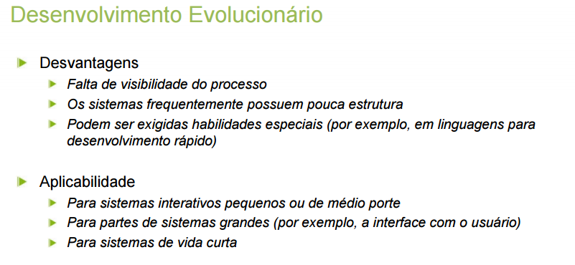
Engenharia de Software
MODELOS
Prof. Euristenho Júnior

Slide 57
O Modelo Espiral
Engenharia de Software
MODELOS
Foi criado visando abranger as melhores características do modelo clássico e da prototipagem.
Acrescenta aspectos gerenciais ao processo de desenvolvimento de software.
  análise de riscos em intervalos regulares do processo de desenvolvimento de software;
  planejamento;
  controle;
  tomada de decisão.
Prof. Euristenho Júnior

Slide 58
Fases do modelo espiral
Engenharia de Software
MODELOS
Definição dos objetivos
  Objetivos específicos para a fase do projeto são identificadas
Avaliação e redução do risco
  Os riscos principais são identificados, analisados e busca-se informações para reduzir estes riscos
Desenvolvimento e validação
  Escolha de um modelo apropriado para a fase do desenvolvimento
Planejamento
  O projeto é revisto e planos são feitos para o próximo passo da espiral
Prof. Euristenho Júnior

Slide 59
O Modelo Espiral
Engenharia de Software
MODELOS
Prof. Euristenho Júnior
Prof. Euristenho Júnior

Slide 60
O Modelo Espiral
Engenharia de Software
MODELOS
Observações:
  De um certo modo este modelo é semelhante à programação exploratória.
  A cada ciclo da espiral, versões progressivamente mais completas do software são construídas;
  Antes de cada ciclo, uma análise de riscos é feita;
  Ao fim de cada ciclo é feita uma avaliação se deve-se prosseguir para o próximo ciclo.

Slide 61
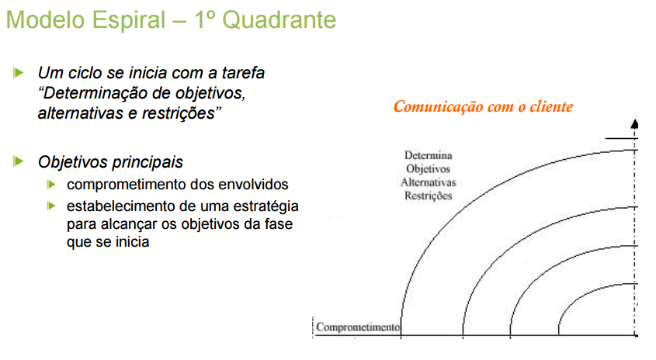
Engenharia de Software
MODELOS
Prof. Euristenho Júnior

Slide 62
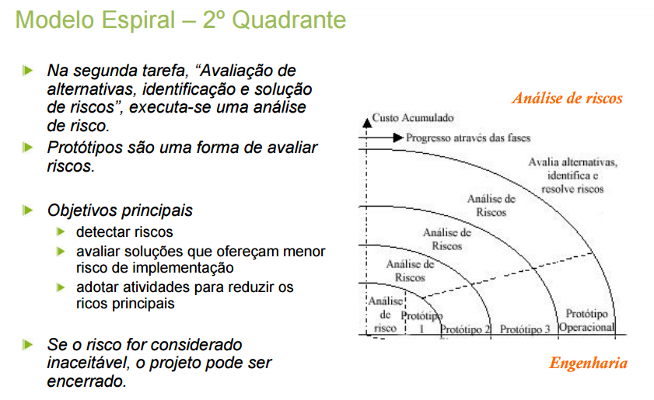
Engenharia de Software
MODELOS
Prof. Euristenho Júnior

Slide 63
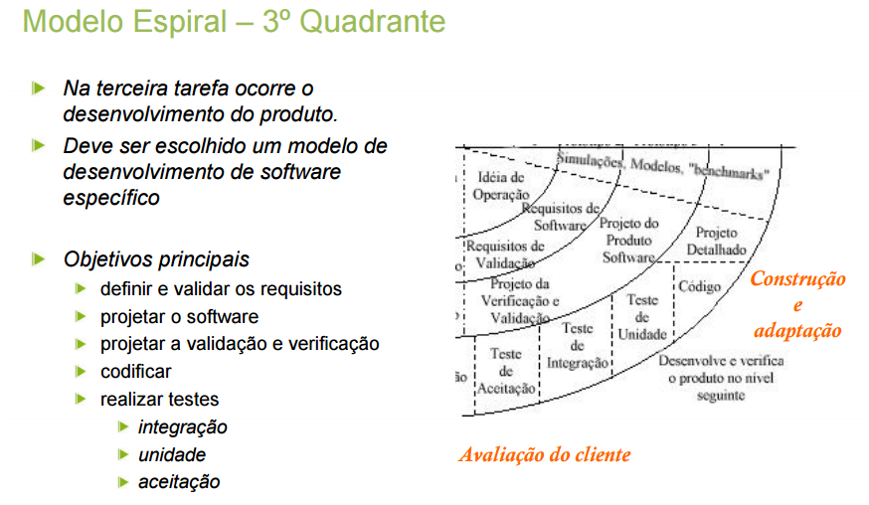
Engenharia de Software
MODELOS
Prof. Euristenho Júnior

Slide 64
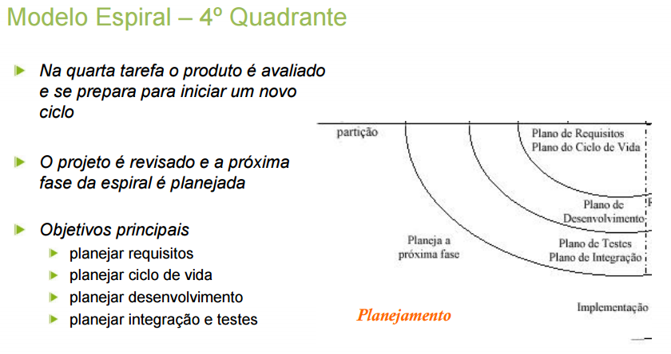
Engenharia de Software
MODELOS
Prof. Euristenho Júnior

Slide 65
Vantagem do modelo espiral
Engenharia de Software
MODELOS
Foca atenção nas opções de reuso
Foca atenção em eliminação precoce de erros
Qualidade desde o início
Integra desenvolvimento e manutenção
Prof. Euristenho Júnior

Slide 66
Problemas do modelo espiral
Engenharia de Software
MODELOS
Contrato de desenvolvimento geralmente já especifica o modelo de processo e produtos (deliverables)
É difícil convencer gerentes de que todo este processo é controlável
Requer experiência em avaliação de risco
Precisa de refinamento para uso geral
Prof. Euristenho Júnior

Slide 67
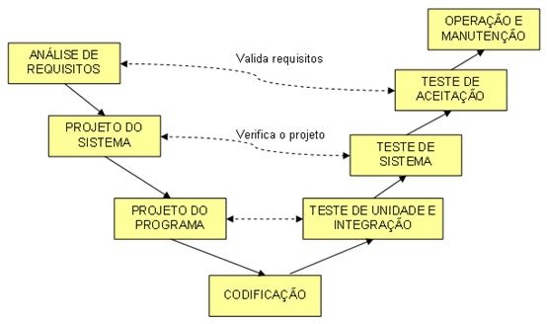
Modelo V
Engenharia de Software
MODELOS
Prof. Euristenho Júnior

Slide 68
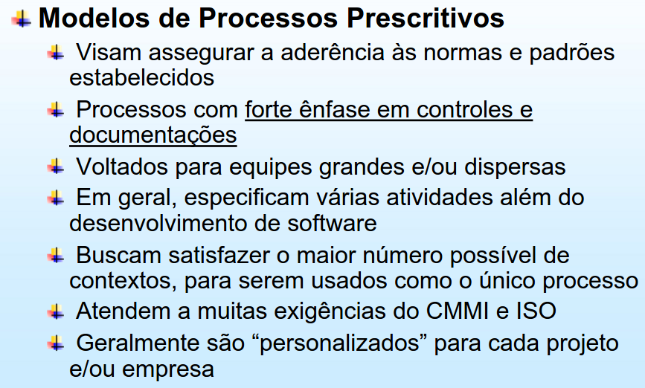
Engenharia de Software
MODELOS
Prof. Euristenho Júnior

Slide 69
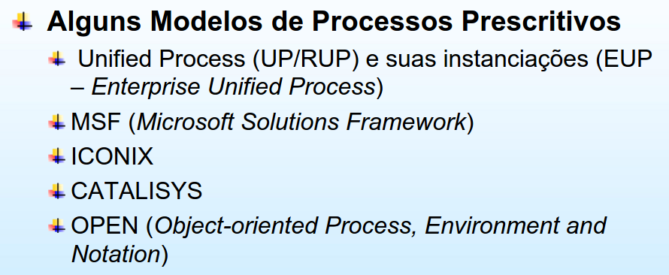
Engenharia de Software
MODELOS
Prof. Euristenho Júnior

Slide 70
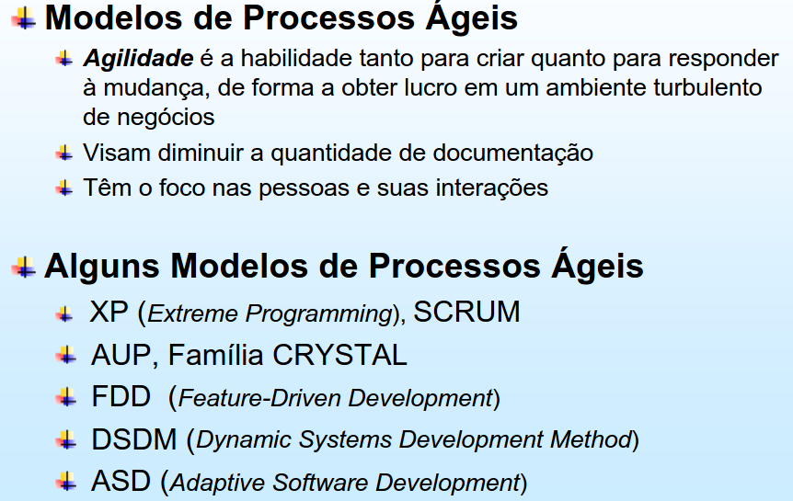
Engenharia de Software
MODELOS
Prof. Euristenho Júnior

Slide 71
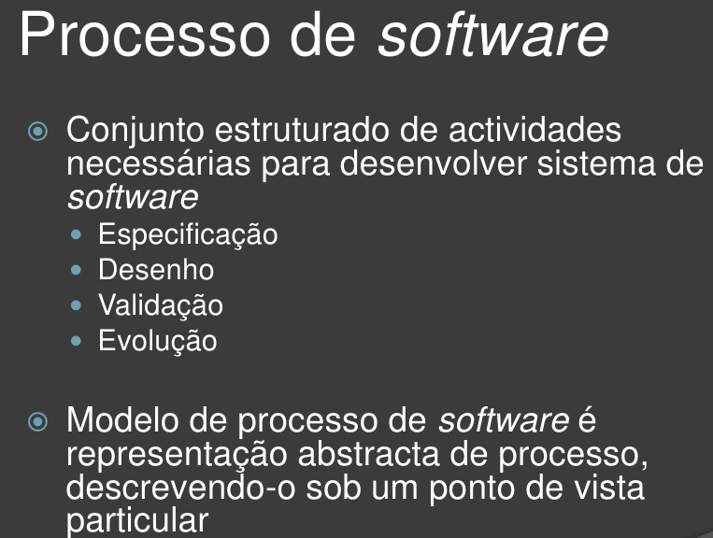
Engenharia de Software
PROCESSO DE DESENVOLVIMENTO
Prof. Euristenho Júnior

Slide 72
RUP – Rational Unified Process
Engenharia de Software
PROCESSO DE DESENVOLVIMENTO: RUP
Prof. Euristenho Júnior

Slide 73
Rational Unified Process - RUP
Engenharia de Software
PROCESSO DE DESENVOLVIMENTO: RUP
Desenvolvido pela Rational (atualmente parte da IBM)
Originário da Objectory
É vendido como um produto
Página: http://www-306.ibm.com/software/br/rational/rup.shtml
Atualmente faz parte do IBM Rational Method Composer
Trial: http://www-128.ibm.com/developerworks/downloads/r/rup/
Outro link: www.wthreex.com/rup/
Prof. Euristenho Júnior

Slide 74
Rational Unified Process - RUP
Engenharia de Software
PROCESSO DE DESENVOLVIMENTO: RUP
Desenvolvido pela Rational (atualmente parte da IBM)
Originário da Objectory
É vendido como um produto
Página: http://www-306.ibm.com/software/br/rational/rup.shtml
Atualmente faz parte do IBM Rational Method Composer
Trial: http://www-128.ibm.com/developerworks/downloads/r/rup/
Outro link: www.wthreex.com/rup/
Prof. Euristenho Júnior

Slide 75
Características do RUP
Engenharia de Software
PROCESSO DE DESENVOLVIMENTO: RUP
O desenvolvimento de sistemas seguindo o RUP é:
  Iterativo e incremental
  Guiado por casos de uso (use cases)
  Baseado na arquitetura do sistema
  Orientado a objetos
Prof. Euristenho Júnior

Slide 76
Iterativo e incremental
Engenharia de Software
PROCESSO DE DESENVOLVIMENTO: RUP
Req
Req
Req
A&P
A&P
A&P
Imp
Imp
Imp
I/T
I/T
I/T
Imp
Imp
Imp
Iteração 1
Iteração 2
Iteração 3
TEMPO
Prof. Euristenho Júnior

Slide 77
Iterativo e incremental
Engenharia de Software
PROCESSO DE DESENVOLVIMENTO: RUP
Em cada iteração:
  são identificados e especificados os casos de uso mais relevantes
  é feita a análise e projeto dos casos de uso, usando-se a arquitetura como guia
  são implementados componentes que realizam o que foi projetado
  verifica-se se os componentes satisfazem os casos de uso escolhidos
Prof. Euristenho Júnior

Slide 78
Guiado por casos de uso
Engenharia de Software
PROCESSO DE DESENVOLVIMENTO: RUP
Casos de uso são usados para especificar requisitos
Durante a análise, projeto e implementação os casos de uso são “realizados”
Durante os testes, verifica-se se o sistema realiza o que está descrito no Modelo de Casos de Uso
Casos de uso são usados no planejamento e acompanhamento das iterações
Prof. Euristenho Júnior

Slide 79
Casos de uso são usados durante todo o processo
Engenharia de Software
PROCESSO DE DESENVOLVIMENTO: RUP
Requisitos
Análise e Projeto
Implemen-tação
Testes
Implantação
Casos de Uso fazem a ligação entre essas etapas
Prof. Euristenho Júnior

Slide 80
Baseado na arquitetura do sistema
Engenharia de Software
PROCESSO DE DESENVOLVIMENTO: RUP
A arquitetura é prototipada e definida logo nas primeiras iterações
A arquitetura guia o projeto e implementação das diversas partes do sistema
A arquitetura serve para organizar o desenvolvimento, estruturar a solução e identificar oportunidades de reuso
Os casos de uso dizem o que deve ser feito e a arquitetura descreve como
Prof. Euristenho Júnior

Slide 81
Orientado a objetos
Engenharia de Software
PROCESSO DE DESENVOLVIMENTO: RUP
Análise e Projeto em UML
  UML é uma linguagem usada para especificar, modelar e documentar os artefatos de um sistema
  É um padrão da OMG e têm se tornado o padrão empresarial para modelagem OO
Prof. Euristenho Júnior

Slide 82
Principais elementos do RUP
Engenharia de Software
PROCESSO DE DESENVOLVIMENTO: RUP
Conceitos
  Fases e Iterações
  Disciplinas
  Atividades
  Artefatos
  Responsáveis
Prof. Euristenho Júnior

Slide 83
Principais elementos do RUP
Engenharia de Software
PROCESSO DE DESENVOLVIMENTO: RUP
Quem está fazendo o quê, quando e como para alcançar um objetivo em particular
  Quem : Papéis
  O Quê : Artefatos
  Como : Atividades
  Quando : Fases e Iterações
Prof. Euristenho Júnior

Slide 84
Atividades
Engenharia de Software
PROCESSO DE DESENVOLVIMENTO: RUP
Unidade de trabalho
Composta de:
  Objetivos
  Passos
  Entradas e saídas
  Responsável
  Guias e padrões
Prof. Euristenho Júnior

Slide 85
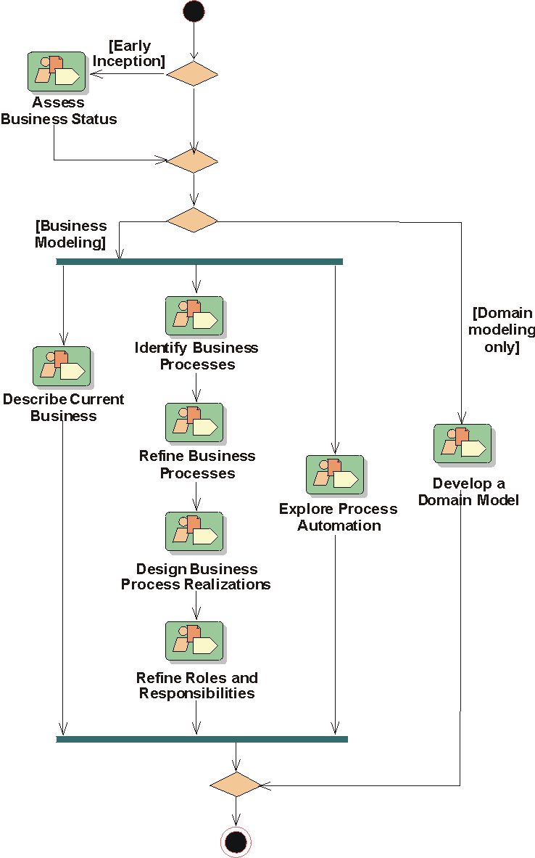

Disciplinas
Engenharia de Software
PROCESSO DE DESENVOLVIMENTO: RUP
Agrupam atividades correlacionadas
Também chamadas “fluxos de atividades”
Cada disciplina possui um workflow composto de detalhes que são definidos por atividades
Prof. Euristenho Júnior

Slide 86
Disciplinas
Engenharia de Software
PROCESSO DE DESENVOLVIMENTO: RUP
Principais
  Modelagem de Negócio
  Análise de Requisitos
  Análise e Projeto
  Implementação
  Testes
  Implantação
Auxiliares
  Gerência de Alterações
  Gerência de Projeto
  Ambiente
Prof. Euristenho Júnior

Slide 87
Workflows, Atividades e Passos
Engenharia de Software
PROCESSO DE DESENVOLVIMENTO: RUP
Activity
Steps
  step 1
  step 2
  ...
Workflow
Detail
Activity
Activity
Workflow
Detail
Core Workflow
Activity
Prof. Euristenho Júnior

Slide 88
Artefatos
Engenharia de Software
PROCESSO DE DESENVOLVIMENTO: RUP
Entradas e saídas das atividades
Uma atividade precisa de artefatos (entrada) para produzir outros artefatos (saída)
  Ex: a atividade “Implementar Componente” produz componentes de software (artefatos de saída) a partir dos projetos de componentes (artefatos de entrada)
Possuem modelos para
  indicar como devem ser feitos
  padronizar os formatos dos documentos
Prof. Euristenho Júnior

Slide 89
Responsáveis
Engenharia de Software
PROCESSO DE DESENVOLVIMENTO: RUP
Ana
Leonardo
Marconi
Márcia
Rogério
Gerente do projeto
Arquiteto
Analista
Programador
Testador
Prof. Euristenho Júnior

Slide 90
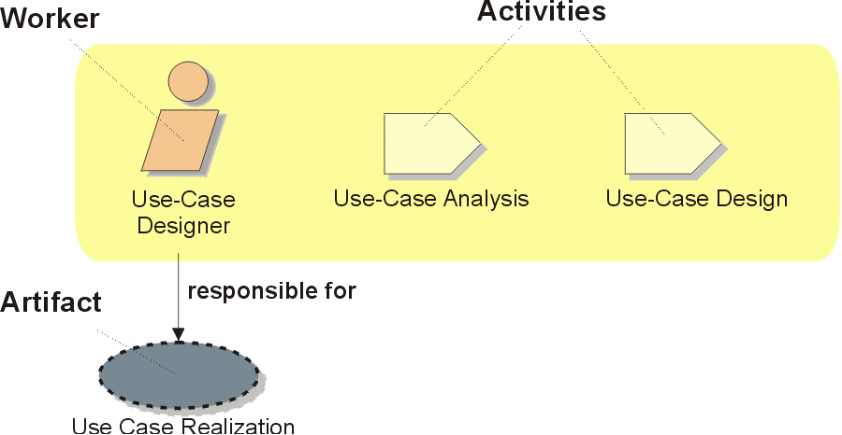
Atividades, Responsáveis e Artefatos
Engenharia de Software
PROCESSO DE DESENVOLVIMENTO: RUP
Prof. Euristenho Júnior

Slide 91
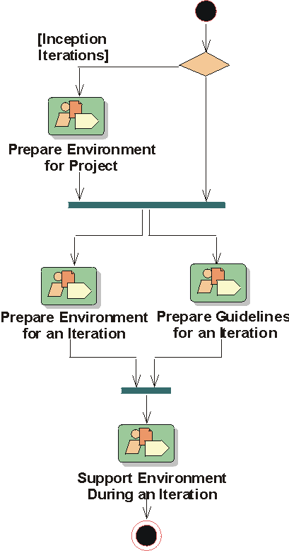
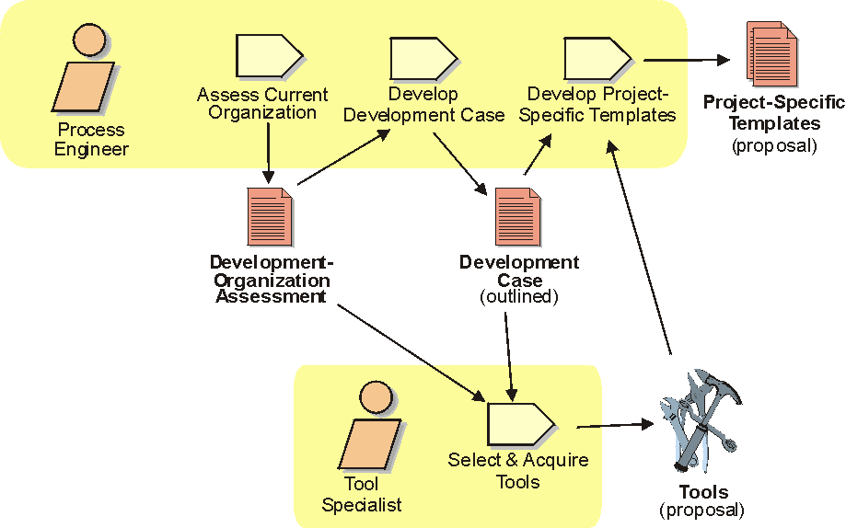
Workflows, Atividades, Responsáveis e Artefatos
Engenharia de Software
PROCESSO DE DESENVOLVIMENTO: RUP
Prof. Euristenho Júnior

Slide 92
Fases e iterações
Engenharia de Software
PROCESSO DE DESENVOLVIMENTO: RUP
O ciclo de vida de um sistema consiste de quatro fases:
As fases indicam a maturidade do sistema!
Concepção
Elaboração
Construção
Transição
Marcos principais
escopo
arquitetura
operação
release
tempo
Prof. Euristenho Júnior

Slide 93
Fases e iterações
Engenharia de Software
PROCESSO DE DESENVOLVIMENTO: RUP
Cada fase é dividida em iterações:
Concepção
Elaboração
Construção
Transição
Iteração preliminar
Iteração arquitet.
Iteração arquitet.
Iteração desenv.
Iteração desenv.
Iteração desenv.
Iteração de transição
Iteração de transição
Marcos secundários: releases intermediários
Prof. Euristenho Júnior

Slide 94




Fases e iterações
Engenharia de Software
PROCESSO DE DESENVOLVIMENTO: RUP
Concepção
Elaboração
Construção
Transição
Estabelecer o escopo e viabilidade econômica do projeto
Eliminar principais riscos e definir arquitetura estável
Desenvolver o produto até que ele esteja pronto para beta testes
Entrar no ambiente do usuário
Prof. Euristenho Júnior

Slide 95
Fases e Iterações
Engenharia de Software
PROCESSO DE DESENVOLVIMENTO: RUP
Fase de Concepção
“Alcançar a concordância dos gestores nos objetivos do ciclo de vida do projeto”
    Objetivos
      Garantir a cooperação dos gestores
      Escopo do projeto
      Sintetizar arquitetura candidata
      Estimar riscos potenciais
      Preparar o ambiente de suporte
    Atividades
      Formular o escopo do projeto
      Planejar e Preparar o Caso de Negócio
      Sintetizar uma arquitetura candidata
      Preparar o ambiente para o Projeto
    Marco : Objetivos do ciclo de vida
Prof. Euristenho Júnior

Slide 96
Fases e Iterações
Engenharia de Software
PROCESSO DE DESENVOLVIMENTO: RUP
Fase de Elaboração
“Fornecer uma base arquitetural estável para o esforço de projeto e implementação”
    Objetivos
      Assegurar a estabilidade da arquitetura e requisitos
      Mapear todos os riscos significantes
      Produção de protótipos evolucionários
    Atividades
      Definir, validar e estabilizar a arquitetura
      Refinar a Visão do sistema
      Refinar o Caso de Desenvolvimento
      Refinar a arquitetura e selecionar componentes
    Marco : Ciclo de vida da arquitetura
Prof. Euristenho Júnior

Slide 97
Fases e Iterações
Engenharia de Software
PROCESSO DE DESENVOLVIMENTO: RUP
Fase de Construção
“Esclarecer os requisitos remanescentes e completar o
desenvolvimento na arquitetura proposta”
    Objetivos
      Minimizar os custos de desenvolvimento
      Alcançar a qualidade do produto
      Alcançar versões úteis do sistema
      Verificação se os usuários estão prontos para o sistema
    Atividades
      Gerenciamento de recursos, controle e processo.
      Completar o desenvolvimento de componentes
      Avaliar os releases segundo os critérios do Visão
    Marco : Capacidades operacionais básicas
Prof. Euristenho Júnior

Slide 98
Fases e Iterações
Engenharia de Software
PROCESSO DE DESENVOLVIMENTO: RUP
Fase de Transição
“Assegurar que o software está disponível para os usuários”
    Objetivos
      Testes beta para validar o sistema
      Conversão de bases de dados (legado)
      Treinamentos
      Performance
    Atividades Principais
      Executar planos de implantação
      Finalizar o material de suporte
      Obter feedback do usuário
      Ajustar o produto final
    Marco : Release do produto
Prof. Euristenho Júnior

Slide 99
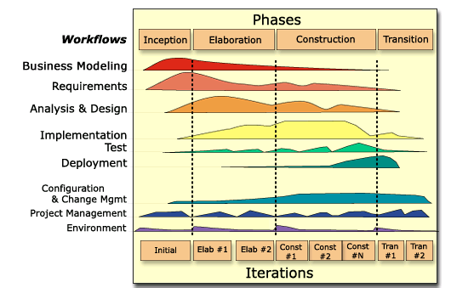
Fases, iterações e disciplinas
Engenharia de Software
PROCESSO DE DESENVOLVIMENTO: RUP
Prof. Euristenho Júnior

Slide 100
Engenharia de Software
PROCESSO DE DESENVOLVIMENTO: RUP
Em uma iteração, todas as disciplinas são percorridas
Prof. Euristenho Júnior

Slide 101
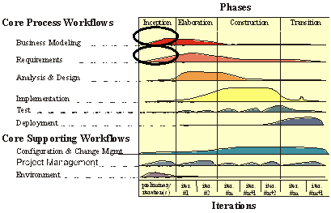
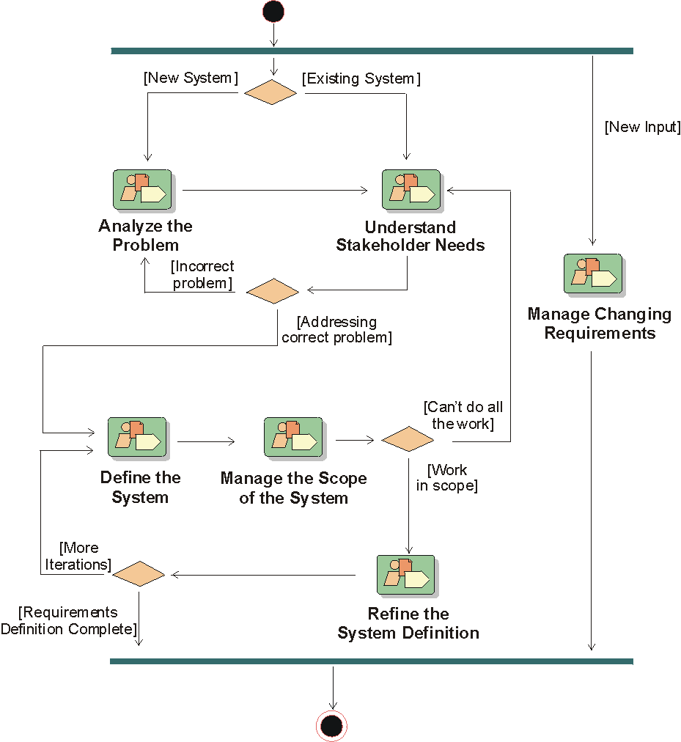
Engenharia de Software
PROCESSO DE DESENVOLVIMENTO: RUP
Business Modeling:
Workflow Details
Requirements:
Workflow Details
Prof. Euristenho Júnior

Slide 102
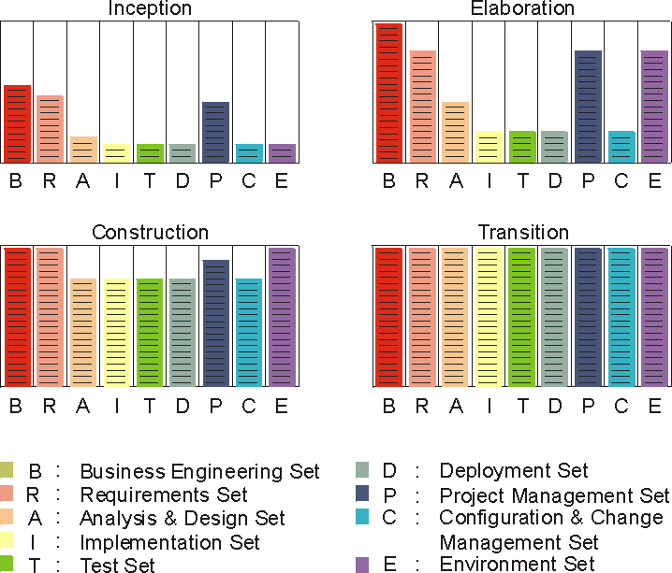
Evolução dos artefatos
Engenharia de Software
PROCESSO DE DESENVOLVIMENTO: RUP
Prof. Euristenho Júnior

Slide 103
Outros elementos
Engenharia de Software
PROCESSO DE DESENVOLVIMENTO: RUP
Concepts
  Introduzem as principais definições, idéias-chave
Guidelines
  Técnicas, regras, checklists, heurísticas…
Tool mentors
  Links para ferramentas case
Templates
  Modelos de artefatos
Roadmaps
  Formas de aplicar o processo para em contextos específicos
Prof. Euristenho Júnior

Slide 104
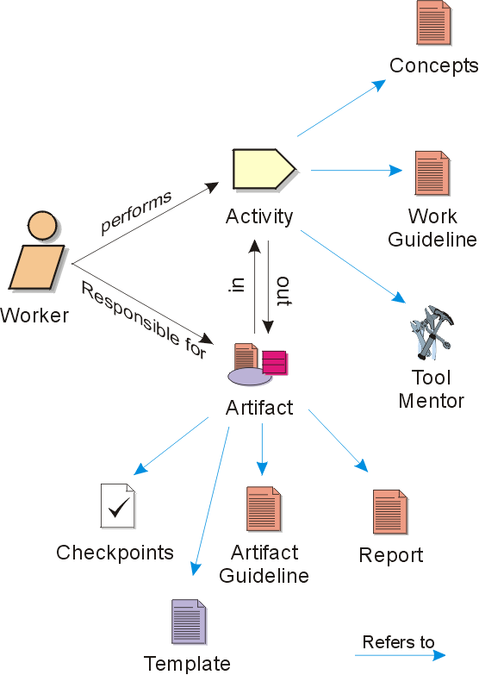
Outros elementos
Engenharia de Software
PROCESSO DE DESENVOLVIMENTO: RUP
Prof. Euristenho Júnior

Slide 105
Exercício
Engenharia de Software
PROCESSO DE DESENVOLVIMENTO: RUP
Elabore um diagrama semelhante ao do slide anterior mostrando o relacionamento entre os seguintes elementos do RUP:
  Disciplinas
  Atividades
  Artefatos
  Responsáveis
  Fases
  Iterações
Prof. Euristenho Júnior

Slide 106
Engenharia de Software
PROCESSO DE DESENVOLVIMENTO
Método Prescritivo
Método Ágil
Prof. Euristenho Júnior

Slide 107
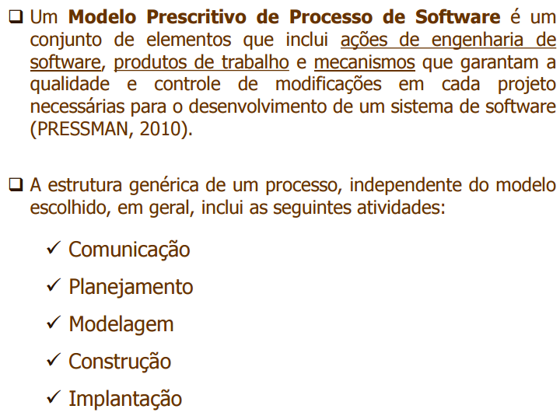
Engenharia de Software
PROCESSO DE DESENVOLVIMENTO
Prof. Euristenho Júnior

Slide 108
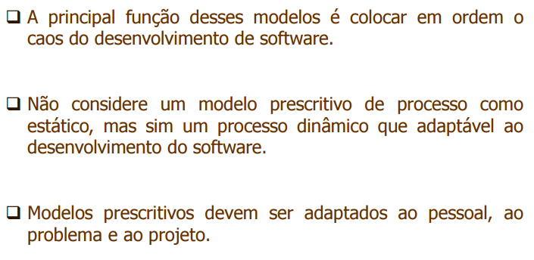
Engenharia de Software
PROCESSO DE DESENVOLVIMENTO
Prof. Euristenho Júnior

Slide 109
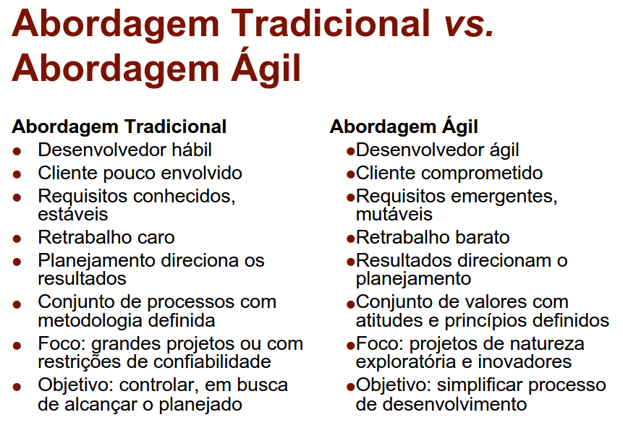
Engenharia de Software
PROCESSO DE DESENVOLVIMENTO
Prof. Euristenho Júnior

Slide 110
Engenharia de Software
PROCESSO DE DESENVOLVIMENTO
O pensamento ágil propõe organizar os esforços produtivos de forma a gerar valor antecipadamente, a facilitar a aderência a requisitos mutantes e a manter a visibilidade constante e precisa durante a execução de um projeto. Como resultado deste pensamento, organizações são capazes de reduzir significativamente o risco associado ao desenvolvimento do produto e maximizar o retorno sobre o investimento.
Prof. Euristenho Júnior

Slide 111
Engenharia de Software
PROCESSO DE DESENVOLVIMENTO
As figuras apresentadas nos próximos slides permitem compreender a diferença entre processos ágeis e processos tradicionais de desenvolvimento destacando características com visibilidade, ROI, adaptabilidade e risco. O eixo X representa o tempo decorrido em um projeto e o eixo Y representa como cada propriedade do processo se comporta no tempo.
Prof. Euristenho Júnior

Slide 112
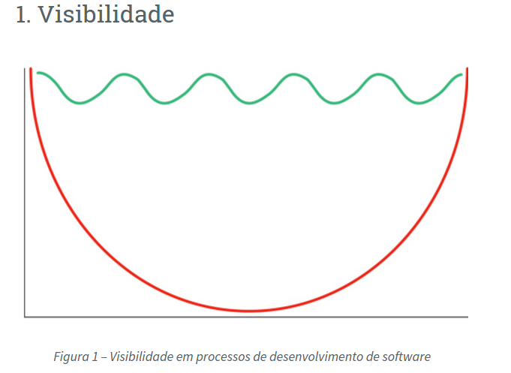
Engenharia de Software
PROCESSO DE DESENVOLVIMENTO
Prof. Euristenho Júnior

Slide 113
Engenharia de Software
PROCESSO DE DESENVOLVIMENTO
A visibilidade de um projeto gerenciado por um processo mais prescritivo, caso dos processos anteriores ao Manifesto Ágil, inicia adequada, pois a fase de concepção e o início da fase de elaboração costumam proporcionar bastante participação dos patrocinadores. Quando a fase de construção inicia-se, os patrocinadores passam a ser menos participativos, devido a grande quantidade de informação documentada, que traz uma falsa segurança sobre como se dará o projeto. Assim, só voltam a tomar conhecimento do progresso das atividades em datas específicas quando uma boa quantidade de escopo já foi construída em reuniões conhecidas como status report.
Já em processos mais adaptativos como o Lean, os ciclos curtos de entrega permitem visibilidade precisa e constante durante todo o tempo. Na Pirâmide Lean, os elementos que proporcionam essa visibilidade encontram-se distribuídos nas 3 camadas, mas especialmente na camada de gestão onde ocorre o planejamento e controle da produção.
Prof. Euristenho Júnior

Slide 114
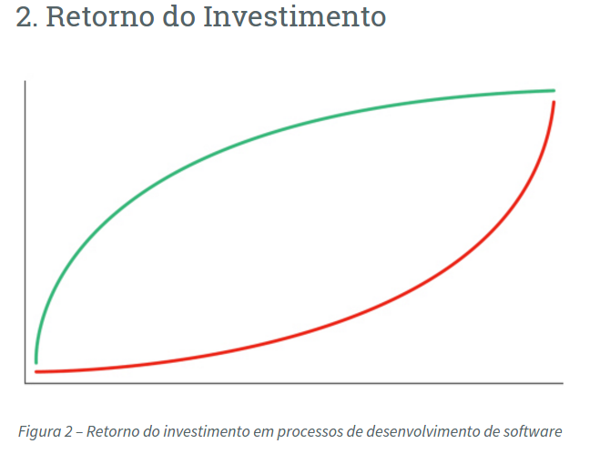
Engenharia de Software
PROCESSO DE DESENVOLVIMENTO
Prof. Euristenho Júnior

Slide 115
Engenharia de Software
PROCESSO DE DESENVOLVIMENTO
O retorno do investimento em processos mais prescritivos, representado pela série vermelha, é pequeno, inicialmente, devido às fases de planejamento intensivas e de longa duração. O retorno, quando conquistado, só pode ser percebido após meses de projeto.
A série verde demonstra retorno nos primeiros momentos do projeto por conta da estratégia de ciclos curtos de desenvolvimento, entrega e feedback dos patrocinadores. Mesmo que não seja software pronto para colocar em produção, após um ciclo de desenvolvimento menor que, geralmente 2 semanas, os patrocinadores recebem software funcionando.
Na Pirâmide Lean, o retorno do investimento é trabalhado nas 3 camadas.
Prof. Euristenho Júnior

Slide 116
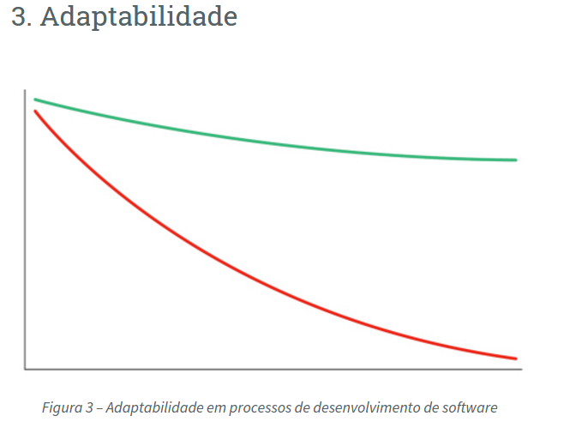
Engenharia de Software
PROCESSO DE DESENVOLVIMENTO
Prof. Euristenho Júnior

Slide 117
Engenharia de Software
PROCESSO DE DESENVOLVIMENTO
A flexibilidade para atender rapidamente as mudanças com custo reduzido é conquistada nos processos representados pela série vermelha devido às práticas de arquitetura emergente, integração contínua e testes automatizados constantes na base da Pirâmie Lean. Os processos mais prescritivos não conseguem agilidade para reagir às mudanças, pois as fases de qualidade e garantia de entrega não estão inseridas no desenvolvimento; elas acontecem em momento posterior. Assim, não conseguem prover segurança ao mudar sua base de código. Ademais, estão pesadamente ancoradas numa documentação ostensiva o que naturalmente os torna resistentes a mudança.
Prof. Euristenho Júnior

Slide 118

Engenharia de Software
PROCESSO DE DESENVOLVIMENTO
Prof. Euristenho Júnior

Slide 119
Engenharia de Software
PROCESSO DE DESENVOLVIMENTO
Após as estórias que geram mais valor e que possuem pouco risco e pouco esforço, são as estórias de maior valor e alto risco que costuma iniciarem-se. Nos processos mais prescritivos os riscos são previstos e ações de mitigação são identificadas. Esse planejamento costuma ser feito para evitar surpresas. Nos processos mais adaptativos o risco é tratado como parte do processo de aprendizado. Uma vez que é evidenciado ações são naquele momento estabelecidas e a mudança de estratégia nas entregas pode acontecer sem maiores impactos. Importante esclarecer que nos 2 tipos de processo o risco é observado. Porém a proposta da cultura ágil é atacar o risco tão logo quanto possível. Na proposta mais prescritiva se planeja para que o risco seja evitado e caso aconteça para que gere o melhor impacto negativo possível.
Prof. Euristenho Júnior

Slide 120
Engenharia de Software
PROCESSO DE DESENVOLVIMENTO
Quando a organização atinge um certo nível de maturidade na adoção lean e adoção ágil, ela passa a desfrutar dos benefícios abaixo:
Redução do custo de desenvolvimento e manutenção: através da redução significativa da incidência de bugs, da identificação eficaz de riscos e de uma melhor assertividade é possível reduzir significativamente o custo de um projeto ao longo de sua vida útil;
Antecipação de retorno de investimento: o modelo proposto é fundamentado na entrega frequente de software funcional, pronto para ser utilizado em produção. Combinado com técnicas confiáveis de priorização e planejamento é possível extrair valor do software entregue já nas primeiras iterações de desenvolvimento;
Produtividade de 2 a 3 vezes maior comparado a abordagens tradicionais: a eliminação de desperdícios, redução da complexidade e melhora na qualidade do código possibilitam um aumento considerável na produtividade da equipe de desenvolvimento;
Prof. Euristenho Júnior

Slide 121
Engenharia de Software
PROCESSO DE DESENVOLVIMENTO
Total controle, visibilidade e gerenciabilidade do ciclo de desenvolvimento: o processo oferece informações precisas sobre o andamento dos projetos a qualquer momento, potencializando a gestão e possibilitando melhores tomadas de decisão;
Maior assertividade e aderência: mudanças são sempre bem recebidas e seu projeto é constantemente adaptado às suas necessidades de negócio;
Menor incerteza: ciclos curtos de planejamento e entrega, estimativas mais assertivas e uma construção com integridade em todas as etapas do processo de desenvolvimento possibilitam aumento da previsibilidade e diminuição da incerteza em desenvolvimento de software;
Melhor qualidade no produto final: os processos de gestão de qualidade que ocorrem desde as fases iniciais de concepção do produto e por todo o desenvolvimento, garantem um produto final com qualidade superior.
Melhoramento contínuo: além de ser um processo resiliente, que se adapta às necessidades de diferentes tipos de projeto, o processo proposto é fundamentado num ciclo contínuo de melhoramento, através de retrospectivas e métodos de inspeção e adaptação aplicados constantemente durante todo o ciclo de vida do projeto.

Slide 122



Engenharia de Software
Apresentar na próxima aula...
Valendo !!!
1- EUP
2- RUP
3- OPENUP
4- SCRUM
5- XP
6- KANBAN
( 2ª -Insígnia da Invisibilidade )

Slide 123

Engenharia de Software
Dúvidas
Prof. Euristenho Júnior

